Slide 1
НАВЧАЛЬНО-МЕТОДИЧНИЙ ЦЕНТР ПРОФЕСІЙНО-ТЕХНІЧНОЇ ОСВІТИ У ВІННИЦЬКІЙ ОБЛАСТІ
Особливості
складання національного мультипредметного тесту у 2024 р.
Методист Бабіч Т.Ф.

Slide 2
НАВЧАЛЬНО-МЕТОДИЧНИЙ ЦЕНТР ПРОФЕСІЙНО-ТЕХНІЧНОЇ ОСВІТИ У ВІННИЦЬКІЙ ОБЛАСТІ
Підбиваючи проміжні результати роботи за 2023 рік, учасники наради говорили про перемоги та здобутки, але передусім аналізували виклики й труднощі під час проведення тестувань. У тому, що питань для обговорення й дискутування було чимало, переконують наведені статистичні дані, які відбивають масштаби зреалізованого командою Українського і регіональних центрів протягом 2022 та 2023 років у надскладних умовах воєнного часу.
Окреслюючи плани на наступний рік, учасники наради виокремили те, над чим вже зараз варто якнайктивніше працювати, щоб забезпечити безперебійне й ефективне функціювання системи зовнішніх оцінювань — системи, довіра до якої в суспільстві є й має бути забезпечена в майбутньому.

Slide 3
ПРОБНЕ ЗНО-2022: ПОВЕРНЕННЯ КОШТІВ ЗА ВИЗНАЧЕНИМ МЕХАНІЗМОМ Станом на 23 листопада 2023 року майже 38 тисяч учасників пробного ЗНО-2022 подали заяви про повернення залишкових коштів, сплачених за його проведення, значна частина уже отримала кошти, а це близько 9 мільйонів гривень; понад 4 тисячі осіб вказали на бажання перерахувати кошти на підтримку Збройних Сил України на суму понад.
НАВЧАЛЬНО-МЕТОДИЧНИЙ ЦЕНТР ПРОФЕСІЙНО-ТЕХНІЧНОЇ ОСВІТИ У ВІННИЦЬКІЙ ОБЛАСТІ
Звертаємо увагу на те, що регіональні центри оцінювання якості освіти повертають кошти особам, які були зареєстровані для проходження пробного ЗНО, скористалися спеціальним сервісом на сайті Українського центру оцінювання та подали відповідну заяву. Для відновлення даних для доступу до сервісу рекомендуємо звернутися до того регіонального центру, на рахунок якого ви переказували кошти. Застерігаємо учасників пробного ЗНО: аби убезпечити себе від шахраїв, не повідомляйте даних щодо банківських карт, терміну їхньої дії та CVV-код стороннім особам. Не надавайте особистої інформації телефоном, адже фахівці Українського і регіональних центрів оцінювання якості освіти не звертаються до учасників із такими запитами.
Учасники пробного тестування мають змогу вибрати, куди перерахувати кошти: на особистий банківський рахунок чи на підтримку Збройних Сил України.

Slide 4
НАВЧАЛЬНО-МЕТОДИЧНИЙ ЦЕНТР ПРОФЕСІЙНО-ТЕХНІЧНОЇ ОСВІТИ У ВІННИЦЬКІЙ ОБЛАСТІ
ДПА СКАСОВАНО, А ВСТУПНА КАМПАНІЯ ВІДБУВАТИМЕТЬСЯ ЗА ОСОБЛИВОЮ ПРОЦЕДУРОЮ
8 листопада 2023 року Верховна Рада України підтримала законопроєкт
№ 10092 «Про внесення змін до деяких законів України щодо державної підсумкової атестації та вступної кампанії 2024 року».
Цим документом передбачено внесення змін до законів України «Про вищу освіту», «Про фахову передвищу освіту» та «Про повну загальну середню освіту», що врегульовують питання завершення навчального року в системі загальної середньої освіти та проведення вступної кампанії до закладів вищої і фахової передвищої освіти.
Вступні випробування на бакалаврські програми до закладів вищої освіти України буде проведено у форматі національного мультипредметного тесту (НМТ) на комп’ютерній основі. У межах НМТ кожен учасник буде виконувати завдання із 4-х навчальних предметів, три з яких є обов’язковими (українська мова, математика та історія України), а один — на вибір із переліку (українська література, іноземна мова (англійська, німецька, французька, іспанська), біологія, хімія, фізика, географія). Предмет за вибором вступник зазначатиме під час реєстрації для участі в НМТ.
Нині Міністерство освіти і науки України розробляє Порядок прийому на навчання для здобуття вищої освіти у 2024 році, тобто документ, який деталізує модель вступної кампанії 2024 року.

Slide 5
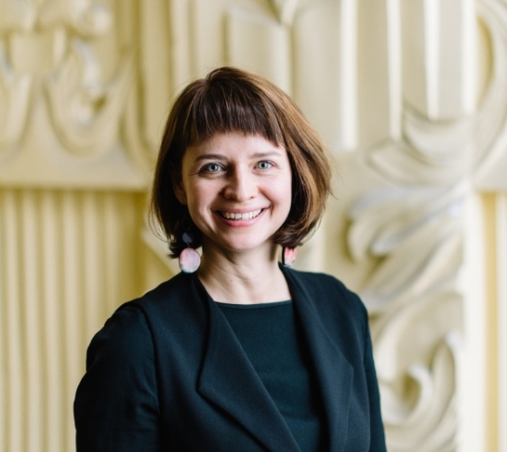
НАВЧАЛЬНО-МЕТОДИЧНИЙ ЦЕНТР ПРОФЕСІЙНО-ТЕХНІЧНОЇ ОСВІТИ У ВІННИЦЬКІЙ ОБЛАСТІ
4 години на тести, контроль за списуванням і пілотне ДПА.
Тетяна Вакуленко про зміни на НМТ-2024
якими будуть завдання на НМТ,
як саме організовуватимуть 4-годинне тестування та якою буде перерва між блоками НМТ,
як організатори планують боротися із недоброчесністю під час оцінювання,
чи буде доступною опція тестування мовами нацменшин,
чого очікувати від ДПА у 4-х, 9-х та 11-х класах.
2024-й стане третім роком, коли випускники складатимуть "воєнний" варіант ЗНО – Національний мультипредметний тест (НМТ). Тестування не відрізнятиметься кардинально від двох попередніх років, утім організатори планують внести певні корективи у 2024 році.
А стосовно 11-го класу?
– В 11-му класі ми проводили ДПА у форматі зовнішньо незалежного оцінювання до початку ковідних років. І готові повернутися до неї щойно будемо розуміти, що переважна більшість здобувачів повної загальної та середньої освіти можуть брати участь в цьому оцінюванні, що ми не заблокуємо освітню траєкторію учасників, які перебувають в дуже скрутних обставинах і через них не можуть взяти участь в оцінюванні.

Slide 6
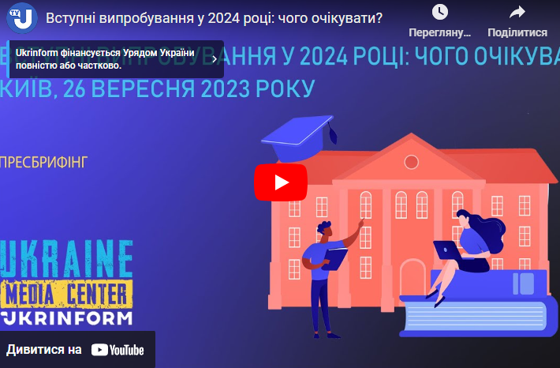
Зарахування історії України до категорії обов'язкових для складання предметів є важливим кроком для зміцнення національної свідомості та самоідентифікації. Такі знання формують здатність аналітичного й критичного мислення, розвивають уміння встановлювати причинно-наслідкові зв’язки й визначати тенденції та закономірності, а також бути стійкими до історичних маніпуляцій і фейків.
«Ми хочемо, щоб учасники тестування були якомога краще обізнаними з питань історії України, знали передумови цієї страшної війни, як сталося, що нині ми перебуваємо у цій точці відносин з росією. Проте, не включатимемо у програму тестування увесь історичний період. На НМТ перевірятимуть знання лише за період від XVI століття і дотепер», — прокоментувала директорка Українського центру оцінювання якості освіти Тетяна Вакуленко.
Пробного НМТ також не проводитимуть. Однак для того, щоби цьогорічні вступники мали можливість підготуватися до складання НМТ, Український центр оцінювання якості освіти має вчасно проінформувати учасників про специфіку тестування, зокрема заздалегідь оприлюднити демонстраційні варіанти тестів.

Slide 7
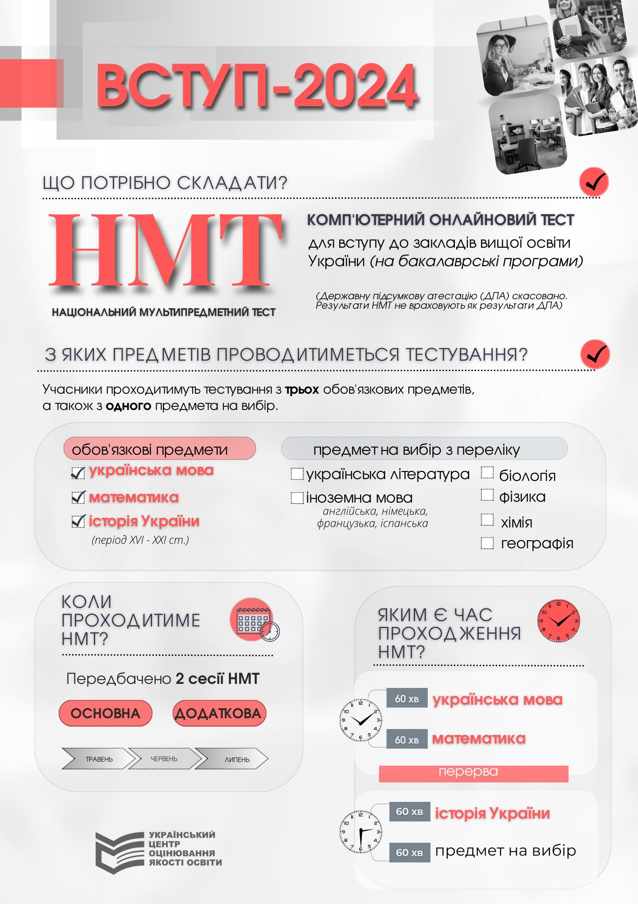
НМТ у 2024 році матиме формат «3+1»
Вступні іспити до закладів вищої освіти у 2024 році відбудуться у вигляді національного мультипредметного тесту, до складу якого буде включено 4 навчальних предмета. Зокрема, формат вступного іспиту до бакалаврату та магістратури медичного спрямування передбачатиме складання трьох обов’язкових предметів – української мови, математики та історії України, а також та одного предмета за вибором.
Тестування відбудеться в один день і триватиме 4 години.
Між двогодинними предметними блоками буде передбачена двадцяти хвилинна перерва. Частина тесту з історії України охоплюватиме період з XVI до XXI століття.
Окрім того, Винницький зауважив, що Україна рухається в сторону того, що є на сьогодні стандартом в ЄС, а саме на випуску з школи перевіряється не менше п’яти предметів.
Закон, що унормує модель національного мультипредметного тесту і регулюватиме вступ у 2024 році, перебуває на реєстрації у Верховній Раді.

Slide 8
Освіта.ua пропонує всім охочим пройти онлайн по два тести з усіх предметів обов’язкового та блоку та блоку предметів на вибір, які цьогоріч були запропоновані учасникам НМТ.
Усі тестові завдання були оприлюднені Українським центром оцінювання якості освіти у звіті про результати НМТ у 2023 році.
Спосіб виконання всіх завдань у тестах максимально наближений до реального онлайн-тестувальника НМТ, а форма відповіді відповідає виду, що був запропонований вступникам під час проходження спрощеного ЗНО.
Після виконання кожного тесту учасник отримає правильні відповіді на всі завдання та результат у тестових балах.
Окрім двох варіантів кожного предметного тесту з усіх предметів цьогорічного НМТ, на сайті ЗНО-ОНЛАЙН ви зможете знайти демоверсії мультитесту за два роки та тренувальні варіанти мультитесту.
Також для якісної підготовки вступники можуть скористатись завданнями з української мови, математики, історії України, біології, хімії, фізики, які згруповані за темами. Вибіркове виконання завдань певних типів або тематичних блоків дозволить якісно повторити теми з цих предметів, передбачені програмою.

Slide 9
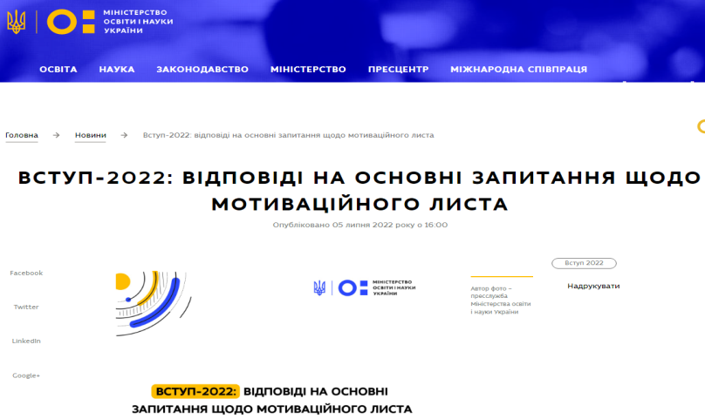
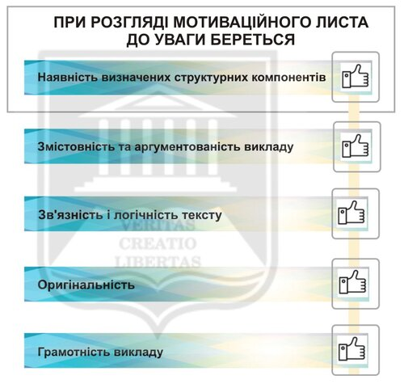
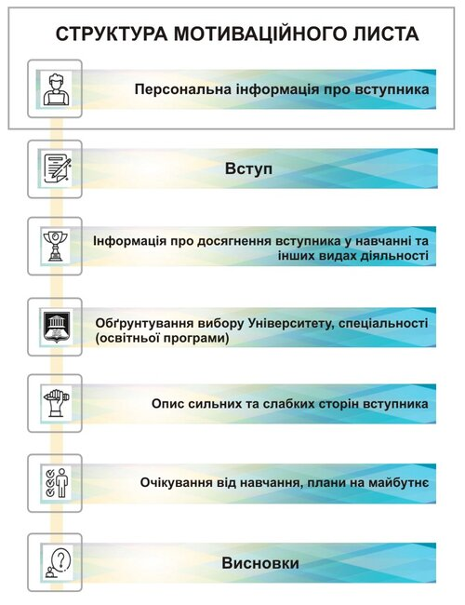
МОТИВАЦІЙНИЙ ЛИСТ
https://mon.gov.ua/ua/news/vstup-2022-vidpovidi-na-osnovni-zapitannya-shodo-motivacijnogo-lista

Slide 11
До чого готуватися вступникам, які предмети потрібно скласти, у якому форматі відбуватиметься тестування та як бути тим, хто не планує вступати до ЗВО, — шукайте в каруселі
Діліться з друзями та зберігайте допис

Slide 12
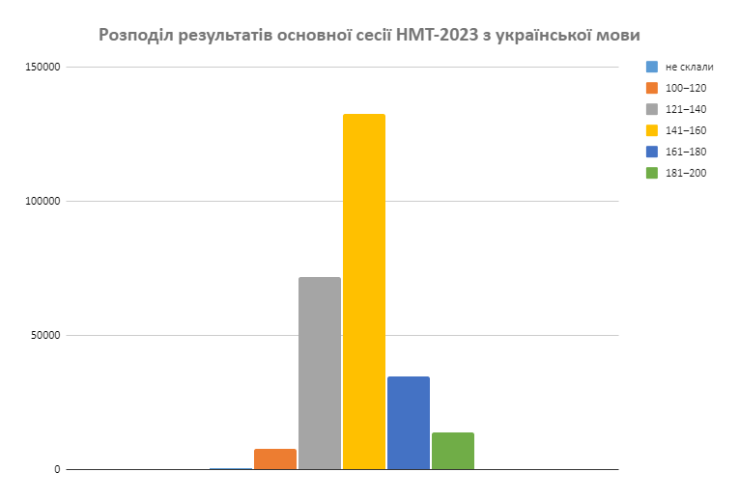
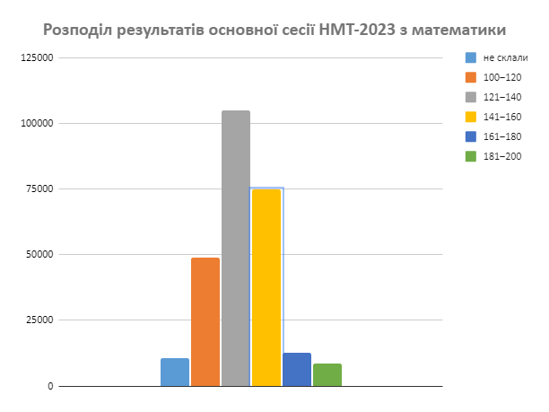
НАВЧАЛЬНО-МЕТОДИЧНИЙ ЦЕНТР ПРОФЕСІЙНО-ТЕХНІЧНОЇ ОСВІТИ У ВІННИЦЬКІЙ ОБЛАСТІ
НМТ: ДЕЯКІ ПІДСУМКИ ОСНОВНИХ СЕСІЙ
Як бачимо, лише 253 вступники не склали української мови (менше 0,1 % з-поміж 260 381 учасника). Результати ж вищі ніж 180 балів за шкалою 100‒200 отримали із цього предмета 13 760 учасників (понад 5 %).
Не надали правильних відповідей до належної кількості завдань із математики 10 755 вступників (приблизно 4 %), натомість 8475 (дещо більше 3 %) отримали високі результати (181–200 балів).

Slide 13
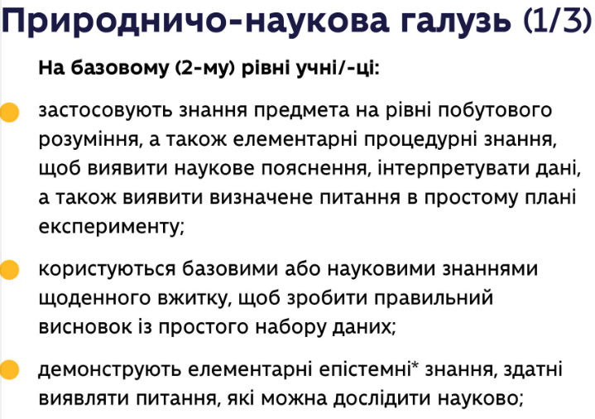
НАВЧАЛЬНО-МЕТОДИЧНИЙ ЦЕНТР ПРОФЕСІЙНО-ТЕХНІЧНОЇ ОСВІТИ У ВІННИЦЬКІЙ ОБЛАСТІ

Slide 14
Результати PISA дали розуміння масштабів освітніх втрат, – міністр
Міжнародне дослідження PISA дає величезний масив даних для розроблення і коригування освітньої політики.
За словами міністра, у МОН розуміли, що освітні втрати через пандемію й війну є неминучими, проте зараз вже є розуміння масштабів.
За словами міністра, Україна – єдина країна, яка провела дослідження в умовах війни.
«Це велике й надважливе досягнення. Заклади освіти проводили тестування попри масовані обстріли й затяжні повітряні тривоги в жовтні 2022 року. Завдяки участі в дослідженні в нас є можливість відстежувати тенденції в знаннях і навичках учнів як на рівні країни, так і на рівні окремих груп учнівства», — зазначив міністр освіти і науки.
Окрім того, він зауважив, що дослідження в Україні проводилося під час війни, а отже, воно може містити додаткові чинники впливу, які не враховує методологія PISA.
«Цифри невтішні, але передбачувані»: МОН оприлюднило результати міжнародного дослідження якості освіти в Україні.

Slide 15
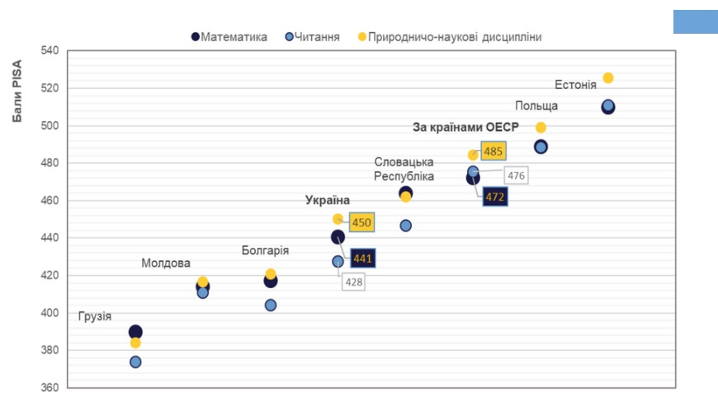
Презентація Національного звіту в Києві проходила одночасно з відкриттям Міжнародного звіту за результатами PISA-2022 — заходу, що відбувся в Парижі. Міжнародний звіт — це документ, що складається з кількох томів. Сьогодні оприлюднено перші два з них. Том І інформує про показники успішності 15-річних підлітків 81 країни в оволодінні читацькою, математичною та природничо-науковою грамотністю, а також про результати вивчення проблеми рівності в освітніх системах країн-учасниць PISA.
Середній бал 15-річних українських підлітків з математики становить 441, із читання – 428, з природничо-наукових дисциплін – 450.
Найбільш проблемною галуззю для українських школярів є читання – PISA-2022
Середній бал з цієї дисципліни становить 428, що на 48 пунктів менше за середній показник для країн ОЕСР (476 балів). А це означає, що з читання українські учні відстають від своїх однолітків з інших країн майже на два з половиною роки навчання.

Slide 16
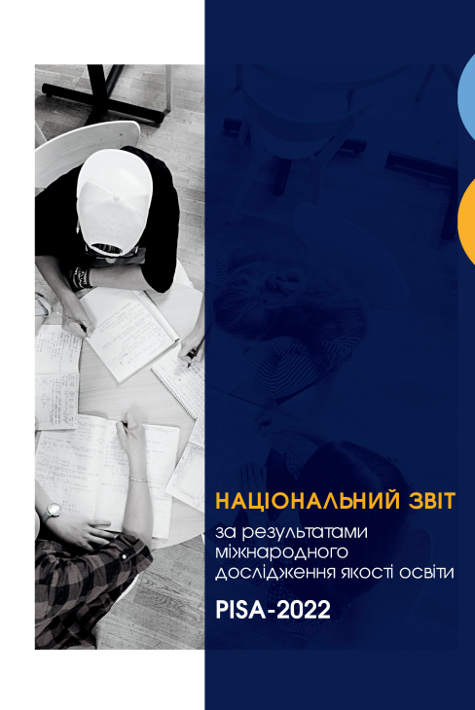
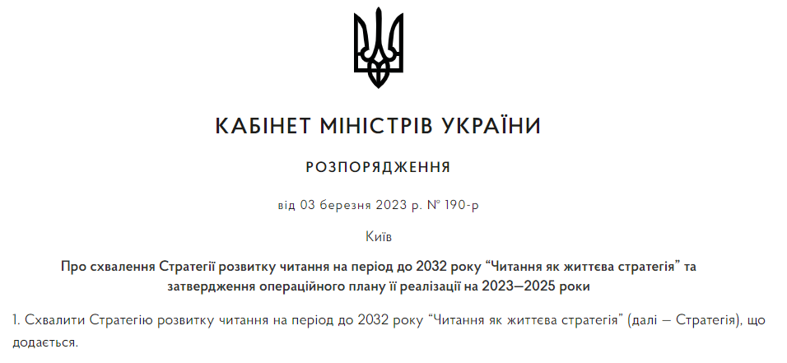
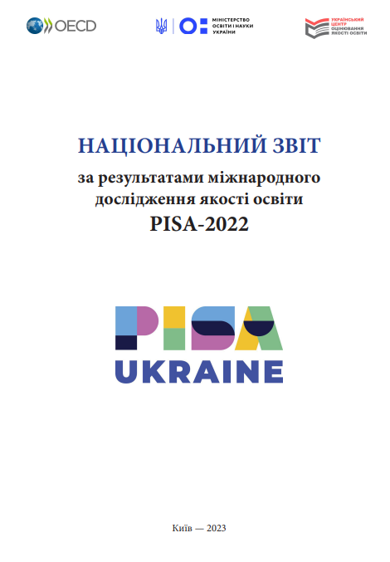
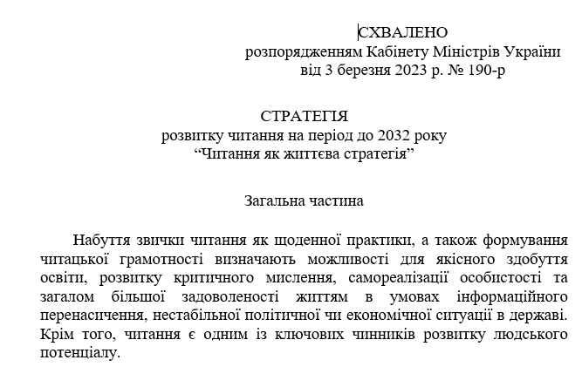
НАВЧАЛЬНО-МЕТОДИЧНИЙ ЦЕНТР ПРОФЕСІЙНО-ТЕХНІЧНОЇ ОСВІТИ У ВІННИЦЬКІЙ ОБЛАСТІ
Етапи реалізації Стратегії
Реалізація Стратегії здійснюватиметься трьома етапами відповідно до операційних планів заходів.
Очікувані результати та показники досягнення стратегічних цілей
Порядок проведення моніторингу, оцінки результатів реалізації Стратегії та звітування

Slide 17
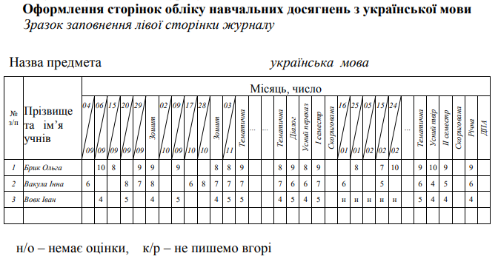
НАВЧАЛЬНО-МЕТОДИЧНИЙ ЦЕНТР ПРОФЕСІЙНО-ТЕХНІЧНОЇ ОСВІТИ У ВІННИЦЬКІЙ ОБЛАСТІ
Дослідження PISA, у якому Україна взяла участь у 2022 р., — це передусім показник того, що наша система освіти, як і вся наша держава, живе, працює і з вірою дивиться в майбутнє. Уже сьогодні ми маємо думати про те, що буде після перемоги, адже PISA послідовно доводить, що та освіта, яку суспільство пропонує своєму молодому поколінню сьогодні, впливає на те, яким воно буде через 20, 30 і більше років. Хоча в умовах війни не доводиться говорити про якісь неймовірні досягнення в галузі освіти чи про реалізацію якихось амбітних цілей, проте наш обов’язок — зробити все залежне від кожного й кожної з нас у тих умовах, що склалися. PISA-2022 дала нам цінні дані, тож далі справа за нами — освітянами, батьками, управлінцями та всіма небайдужими громадянами. Тільки гуртом ми в змозі нині закласти нашими рішеннями й діями міцний підмурівок для подальшого розвитку та процвітання освіти, а отже, і нашої країни. Команда PISA в Україні.

Slide 18
НАВЧАЛЬНО-МЕТОДИЧНИЙ ЦЕНТР ПРОФЕСІЙНО-ТЕХНІЧНОЇ ОСВІТИ У ВІННИЦЬКІЙ ОБЛАСТІ
СЕРТИФІКАЦІЯ-2024: ХАРАКТЕРИСТИКИ ТЕСТІВ НЕЗАЛЕЖНОГО ТЕСТУВАННЯ
Тест для вчителів мовно-літературної освітньої галузі також міститиме 90 завдань двох форм: з вибором однієї правильної відповіді (82 завдання) та на встановлення відповідності (8 завдань). На проходження всього тесту відведено 180 хвилин. Максимальна кількість балів, яку може набрати учасник / учасниця, правильно виконавши всі завдання тесту, – 114
Тест для вчителів математичної освітньої галузі міститиме 75 завдань трьох форм: з вибором однієї правильної відповіді (62 завдання), на встановлення відповідності (3 завдання) та відкритої форми з короткою відповіддю (10 завдань). На виконання всіх завдань тесту відведено 180 хвилин. Максимальна кількість балів, яку можна набрати, правильно виконавши всі завдання тесту, – 91.
Результати тестування визначатимуть на підставі набраної учасником / учасницею кількості балів за виконання всіх тестових завдань. Для успішного проходження незалежного тестування та участі в наступному етапі сертифікації учасник / учасниця має набрати не менш ніж 60% від максимальної кількості тестових балів.

Slide 19
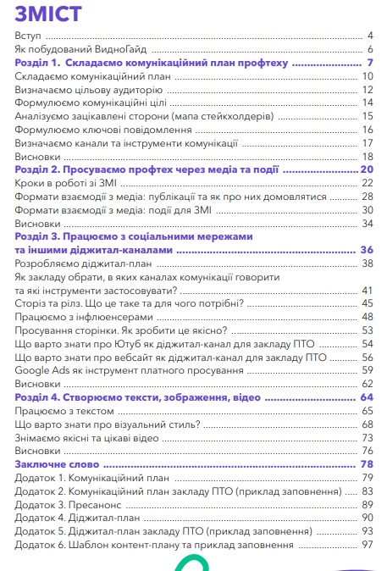
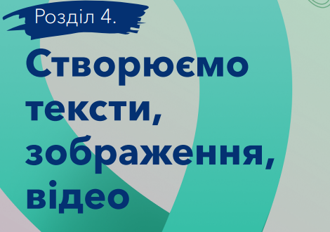
НАВЧАЛЬНО-МЕТОДИЧНИЙ ЦЕНТР ПРОФЕСІЙНО-ТЕХНІЧНОЇ ОСВІТИ У ВІННИЦЬКІЙ ОБЛАСТІ
Цей посібник підготовлено в рамках навчальної програми з комунікацій для працівників професійнотехнічної освіти «ВидноКурс», реалізованої консалтинговою агенцією One Health спільно з Міністерством освіти та науки України та Програмою ЄС «EU4Skills: найкращі навички для сучасної України».

Slide 20
ДЯКУЮ ЗА УВАГУ!

